Slide 1
Doa Penjagaan Misi
Allah Bapa Surgawi yang Pengasih, Engkau mengasihi Nepal, sebuah negara dengan hampir tiga puluh juta penduduk, namun hanya setengah juta adalah Kristian. Baru-baru ini, protes besar-besaran yang dipimpin oleh pemuda meletus di seluruh Nepal, menyebabkan ketidakstabilan yang meluas. Kami berdoa agar Engkau
1/3

Slide 2
Doa Penjagaan Misi
melindungi misionari dari berbagai negara yang menyebarkan Injil di Nepal, terutamanya Joe dan Cornie serta anak lelaki mereka yang masih kecil. Semoga darah yang mulia dari Tuhan Yesus Kristus melindungi mereka, memberikan mereka hidup yang aman dan kesihatan yang baik. Kami juga berdoa agar Roh Kudus
2/3

Slide 3
Doa Penjagaan Misi
membuka mata rohani rakyat Nepal dalam kekacauan ini, sehingga mereka dapat mengenali Yesus Kristus sebagai Jalan, Kebenaran, dan Hidup. Semoga Roh Kudus juga mengurapi para paderi dan Kristian Nepal, menguatkan mereka untuk menjadi saluran damai di kalangan rakyat. Dalam nama Tuhan Yesus Kristus, Amin.
3/3

Slide 4
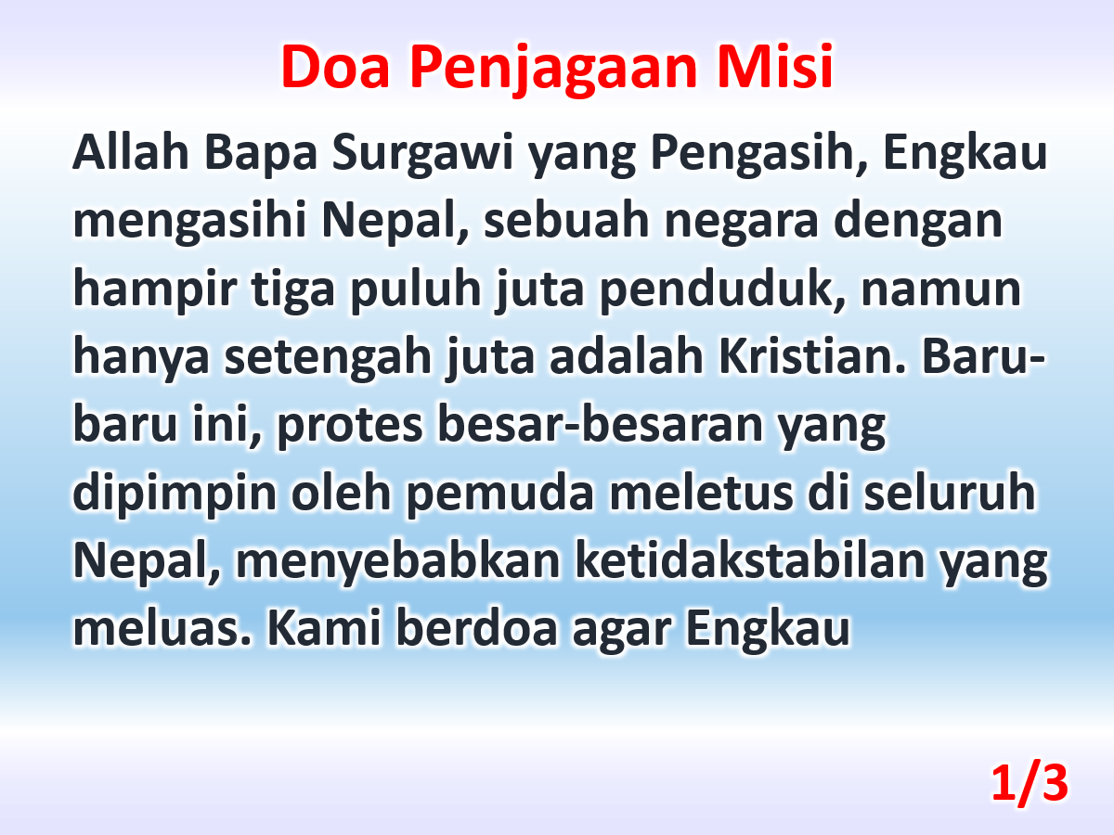

Slide 5
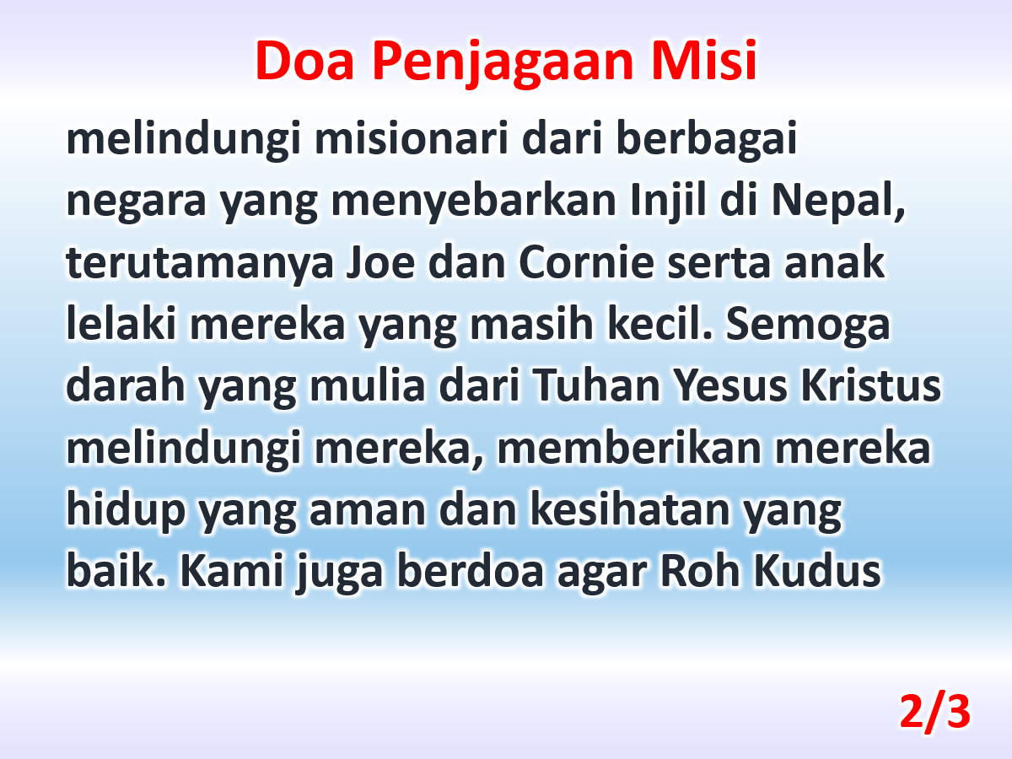

Slide 6
